Slide 1
Rent IT -prezentare PIU -site inchirieri masini
Universitatea din Oradea
Profesor coordinator: Gabor Gianina
Profil: Calculatoare
An: 2 . Grupa: 1721B
Student: Iancu Timotei Marius
1

Slide 2
Rent IT
Alege inteligent.
Datorită pasiunii mele pentru mașini și domeniul IT am creat RentIT, un site pentru închirieri mașini online. Site-ul meu se adresează oamenilor ce doresc să închirieze o masina, aceștia fiind in general tineri și oameni de vârstă mijlocie.
Publicul țintă este cuprins între vârsta de 20 si 50, de ani de aceea am ales un design simplist și intuitiv pentru ca utilizatorul să poată ajunge la acțiunea dorită, aceea de a închiria o mașină.

Slide 3
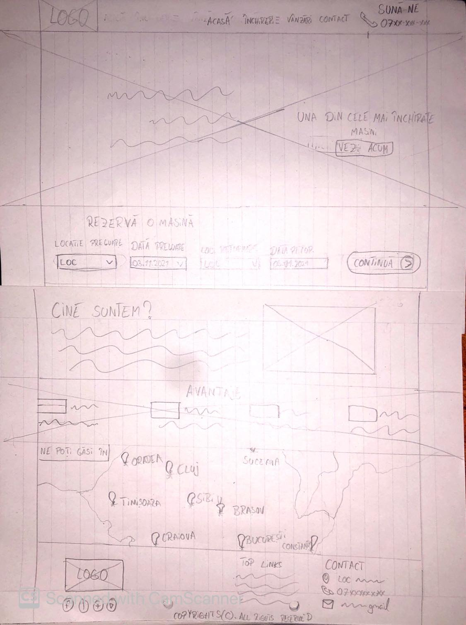
Schița inițială
Am început proiectul prin a desena o schiță manual pe foaie.
Am încercat să creez un design simplu și intuitiv, pentru a ajuta utilizatorii să ducă la bun sfârșit actiunile pentru care au venit.

Slide 4
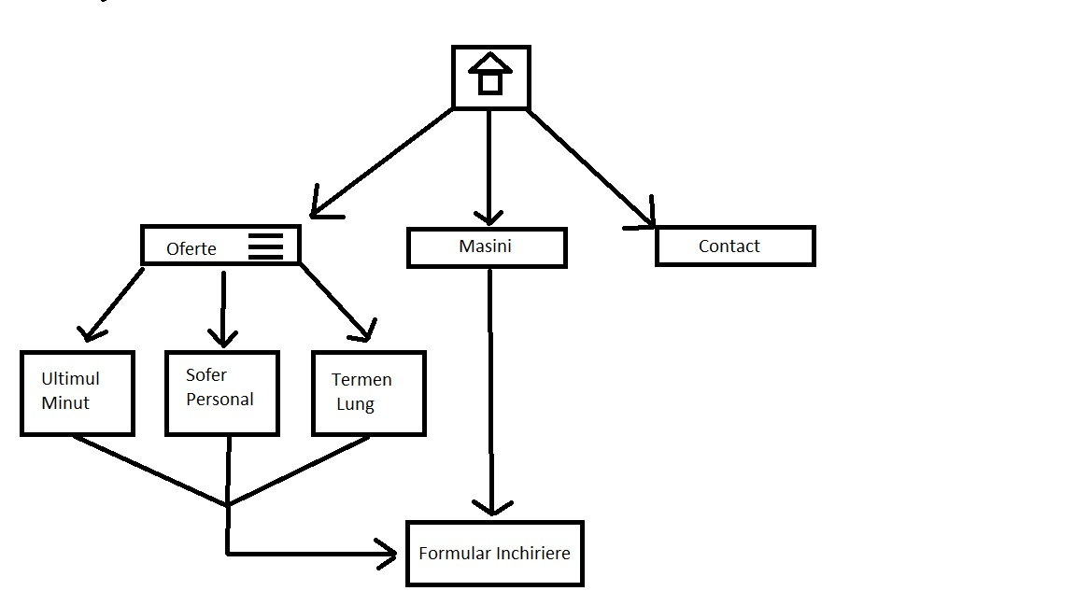



Schemele bloc
Site-ul are o structură ierarhică pe 3 nivele.
Pe primul nivel avem pagina acasă, care duce la următoarele pagini: oferte, mașini și contact. Primele două pagini de nivel 2 vor duce la o alta, de nivel 3 care va conține un formular pentru închirierea mașinii.
Despre noi

Slide 5

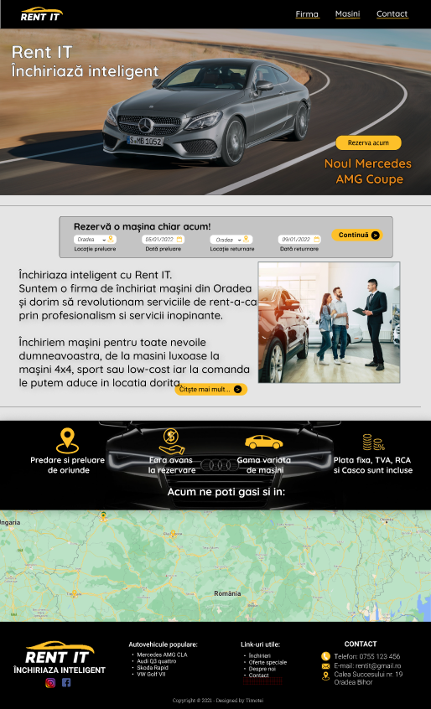
Mockup-ul final
Mockup-ul pentru desktop este in partea stanga iar in partea dreapta cel pentru mobil.

Slide 6

Implementare RentIT
CSS
HTML
Pentru implementare am folosit editorul Visual Studio Code și am utilizat limbajele de programare: HTML, CSS și JavaScript.
HTML este un limbaj de marcare utilizat pentru crearea paginilor web, scopul său fiind prezentarea informațiilor.
CSS este folosit pentru stilizarea elementelor din HTML .

Slide 7
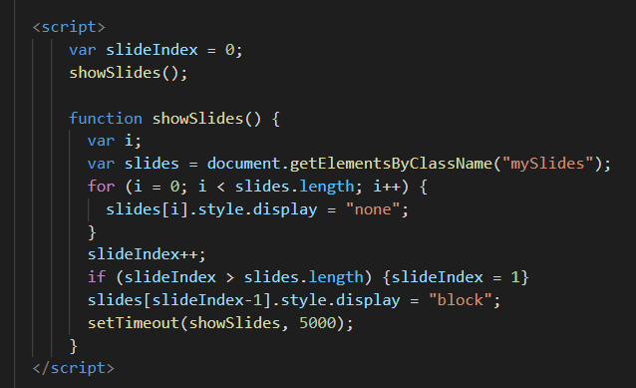
Implementare RentIT
JavaScript este un limbaj orientat pe obiecte folosit pentru introducerea unor functionalități în pagina web. În implementarea site-ului RentIT a fost folosit pentru o hartă interactivă, un slideshow și pentru crearea unor butoane dropdown și hamburger
Secventa JS pentru slideshow

Slide 8
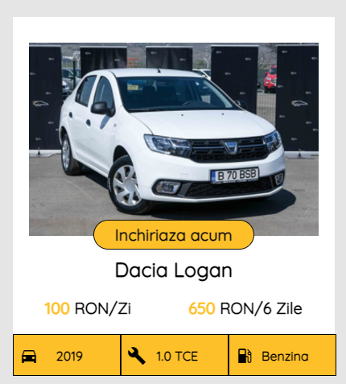
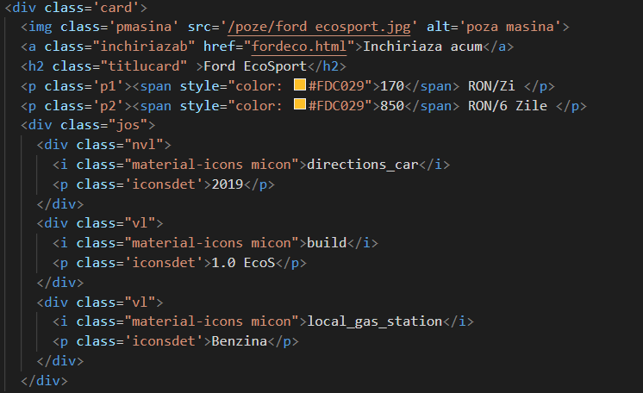
Implementare RentIT
Secventa HTML pentru crearea unui card cu o masina
Card din sectiunea Masini

Slide 9
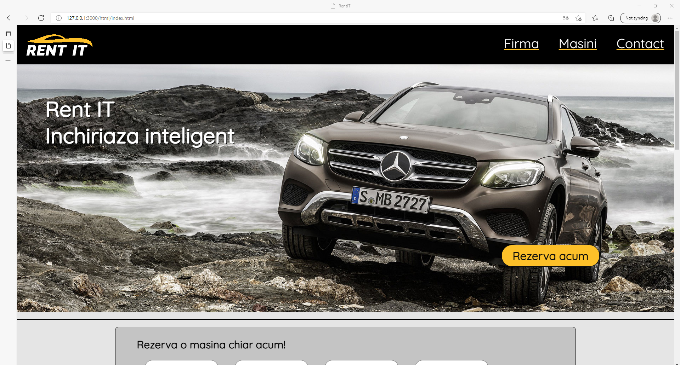
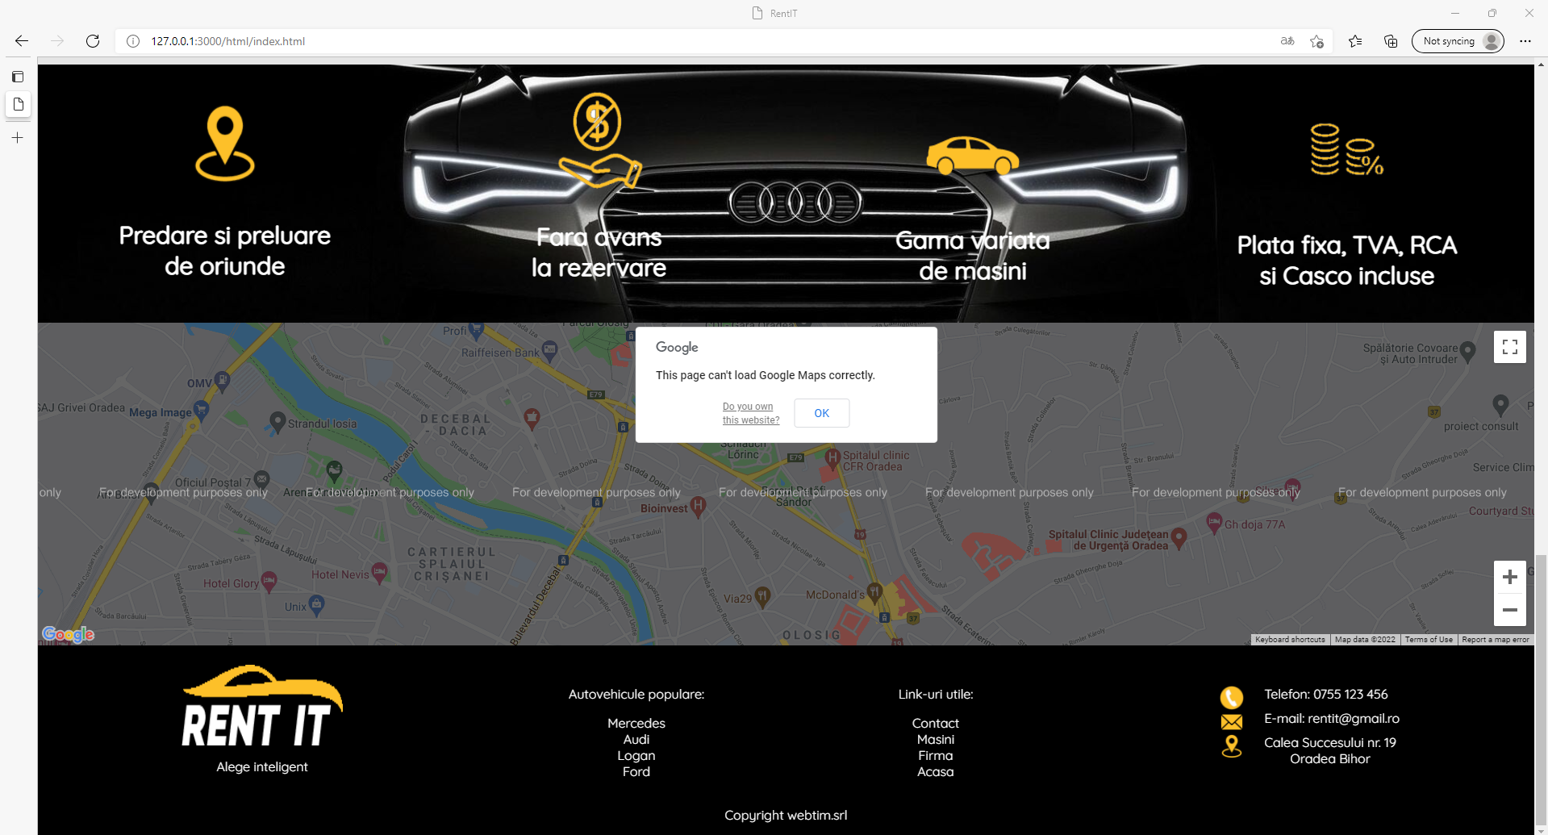
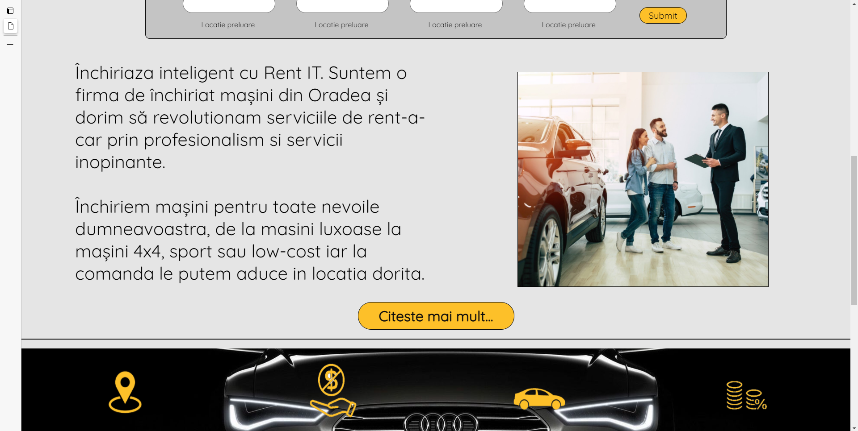
Implementare RentIT
Pagina principala

Slide 10
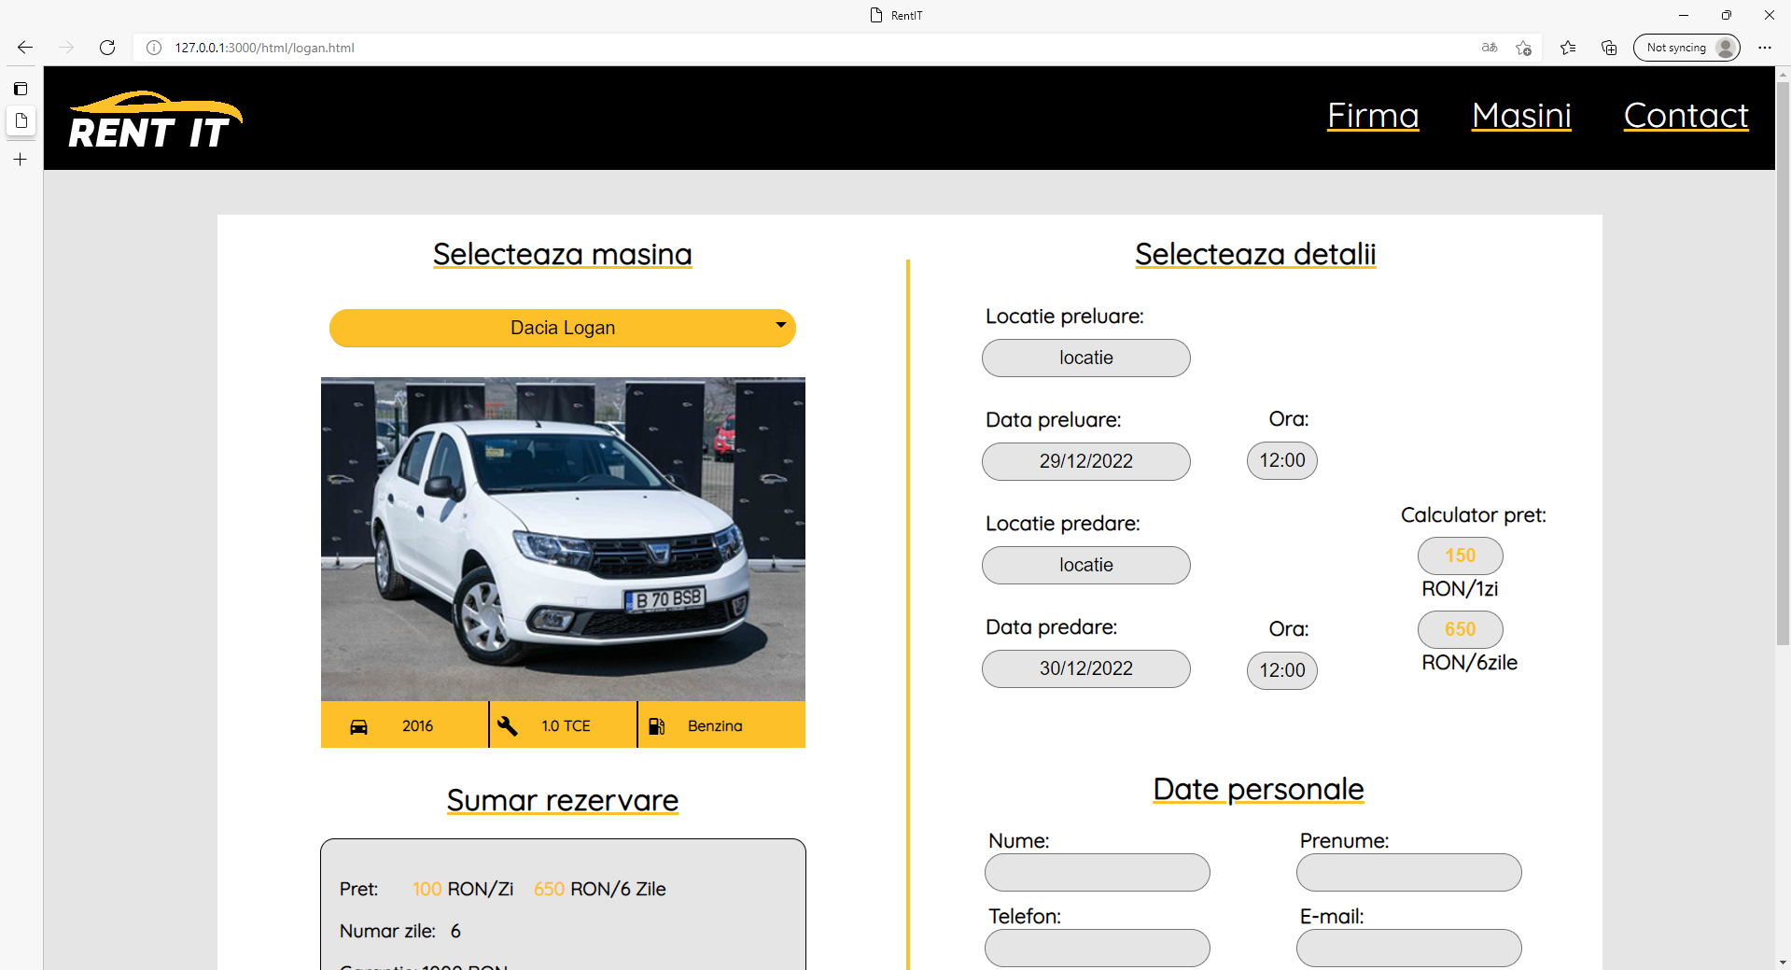
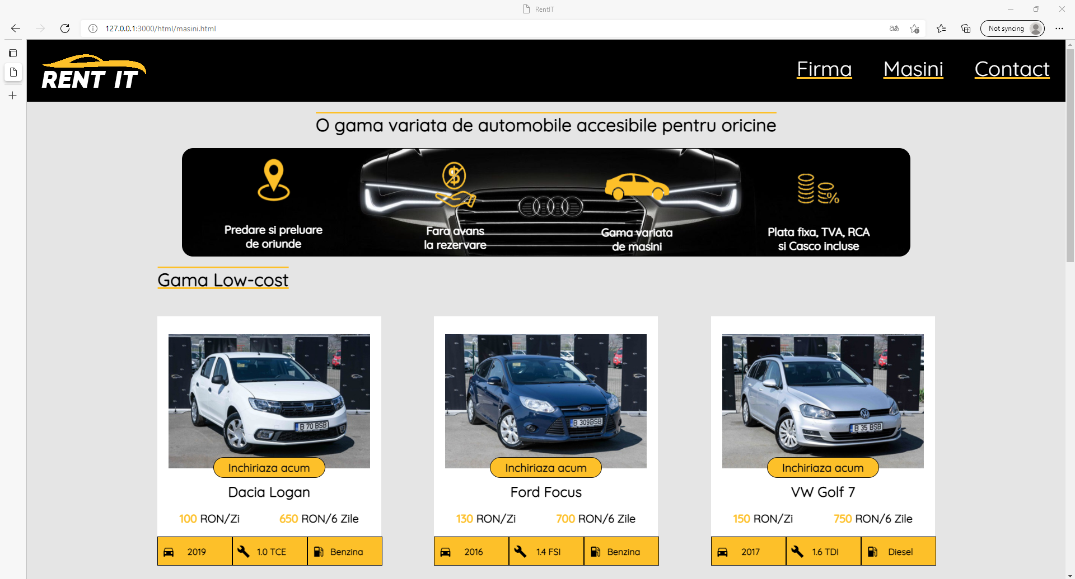
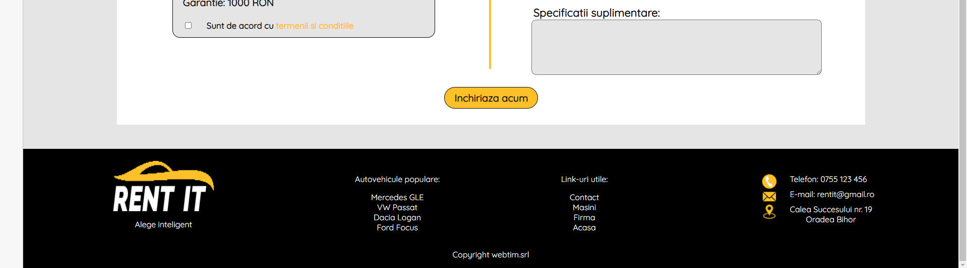
Implementare RentIT
Pagina Mașini
Dupa apasarea butonului ”închiriaza acum din pagina anterioara”

Slide 11
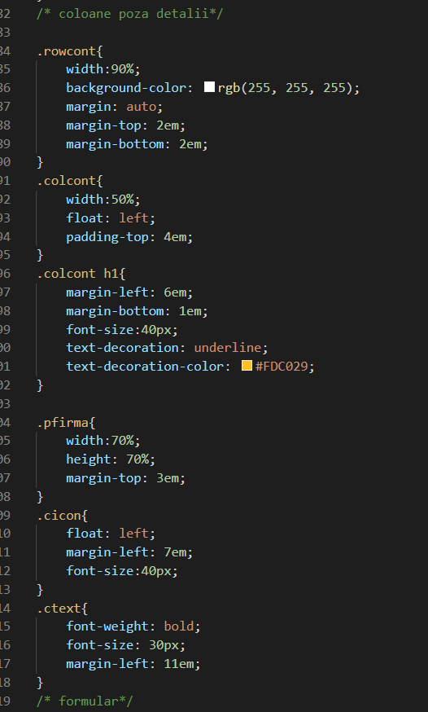
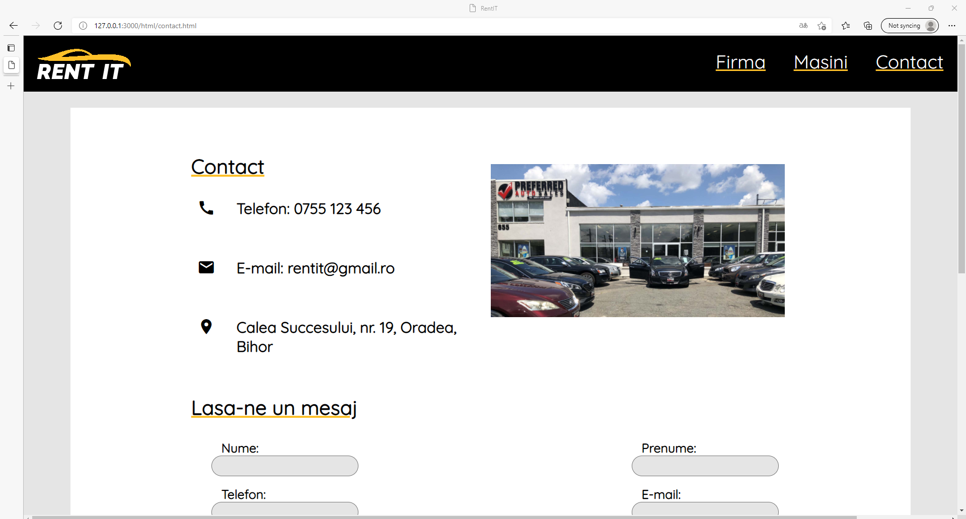
Implementare RentIT
Codul CSS folosit pentru stilizarea primei părti cu titlul ”Contact”, unde am împărțit latimea exranului într-un chenar ”rowcont” cu latimea de 90% iar pe acesta la randul lui l-am împărtit in 2 coloane cu lățimea de 50% din el, pentru a-mi putea afișa contentul in 2 coloane egale.
Pagina Contact

Slide 12
Concluzii
Acesta a fost primul meu proiect de o asemenea amploaresi am ajuns sa utilizez aproximativ 5,000 linii de cod.
Am învățat cum să îmbin armonios toate cele 3 limbaje (HTML, CSS si JS)
Am realizat că partea de design si pregătire este mai importantă si mai grea decât mă așteptam.
Pe viitor cred ca este loc de îmbunătătire pe partea de optimizare.

Slide 13
Mulțumesc!

